Slide 1
Интеллектуальная игра по литературному чтению
«Что за прелесть эти сказки!»

Slide 2
П. Ершов
«Конёк - горбунок»
П. Бажов
«Серебряное
копытце»
С. Аксаков
«Аленький
Цветочек»
Г.Х.Андерсен
«Русалочка»
А. С. Пушкин
«Сказка о мёртвой
царевне и
о семи богатырях»
100
100
100
100
100
200
200
200
200
200
300
300
300
300
300
400
400
400
400
400
500
500
500
500
500

Slide 3
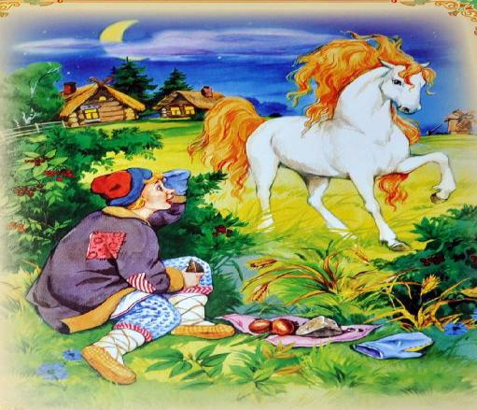
Как кобылица
отблагодарила Ивана?
Ответ

Slide 4
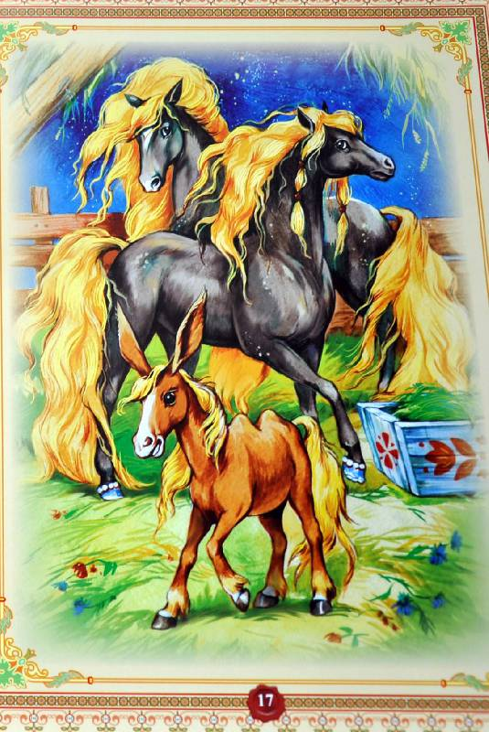
Родила ему двух златогривых коней и Конька - горбунка.

Slide 5
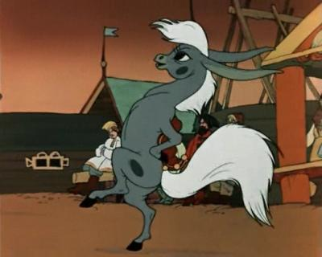
Какого роста был Конёк – горбунок?
Длина его ушей?
Ответ

Slide 6
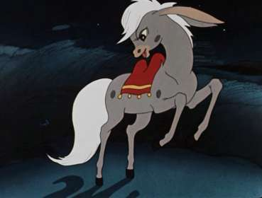
3 вершка, аршин

Slide 7
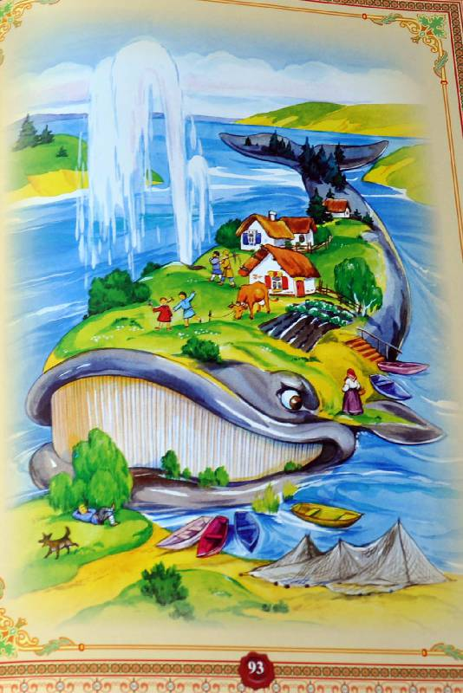
За что была наказана
рыба - кит?
Ответ

Slide 8
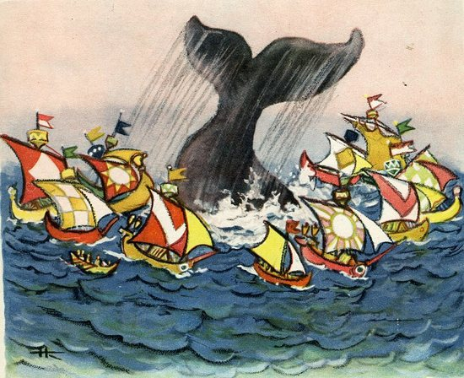
За то, что проглотила три десятка кораблей.

Slide 9
Кто стал врагом Ивана
во дворце?
Ответ

Slide 10
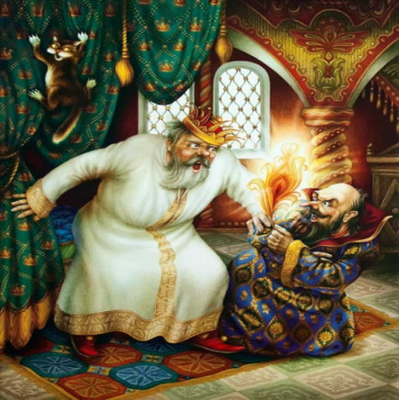
Царский спальник

Slide 11
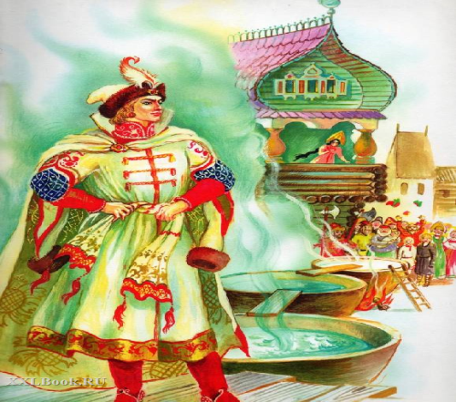
Что было в трёх котлах,
в которых купались Иван и царь?
Ответ

Slide 12
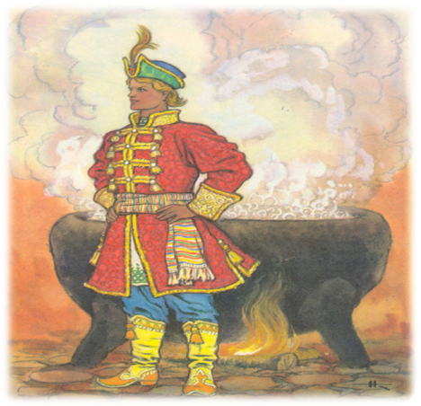
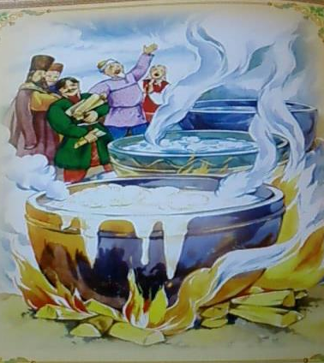
Вода студёная, вода варёная и молоко, вскипячённое ключом

Slide 13
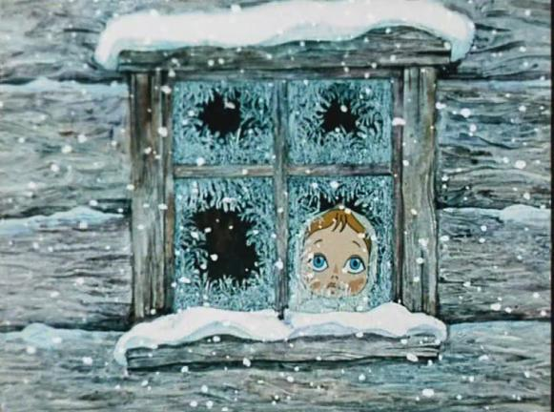
Как звали девочку - сиротку?
Ответ

Slide 14
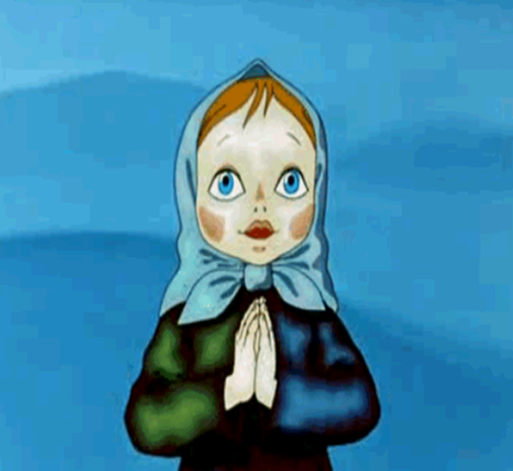
Дарёнка

Slide 15
С каким музыкальным инструментом
сравнивал старик Кокованя
кошку Мурёнку?
Ответ

Slide 16
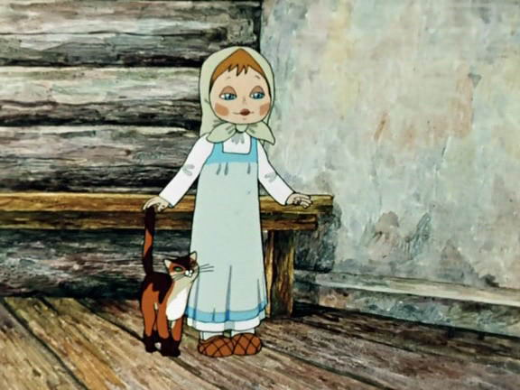
С балалайкой

Slide 17
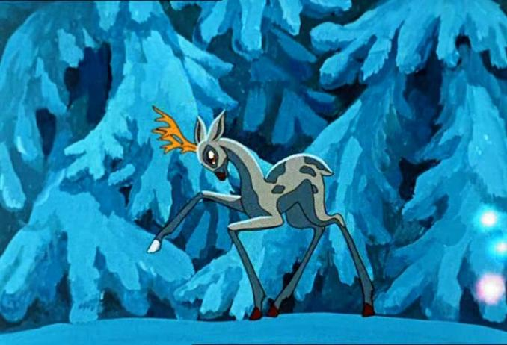
Сколько раз Серебряное
копытце показалось Дарёнке?
Ответ

Slide 18
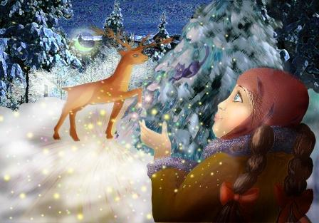
Три раза

Slide 19
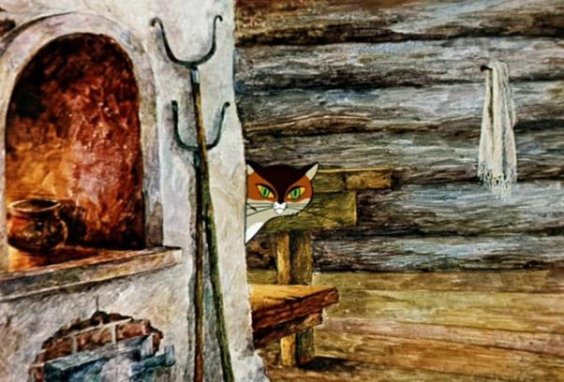
Какого цвета была кошка
Мурёнка?
Ответ

Slide 20
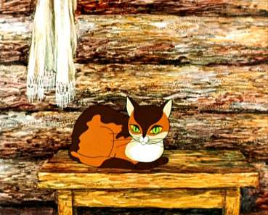
Бурая

Slide 21
Как называются драгоценные камешки,
которые находили люди?
Ответ

Slide 22
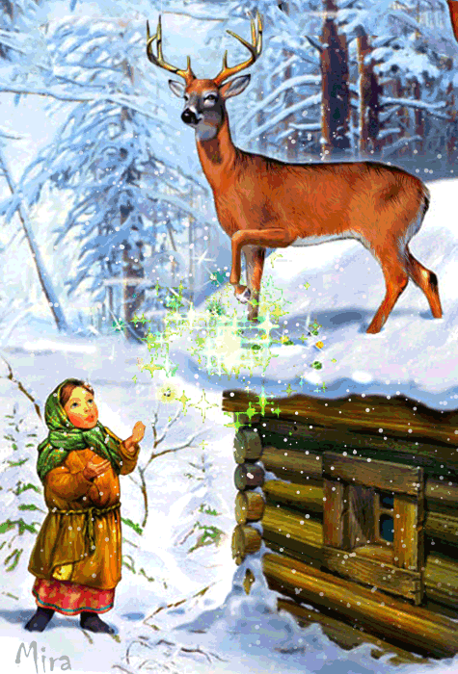
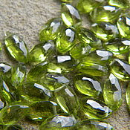
Хризолиты

Slide 23
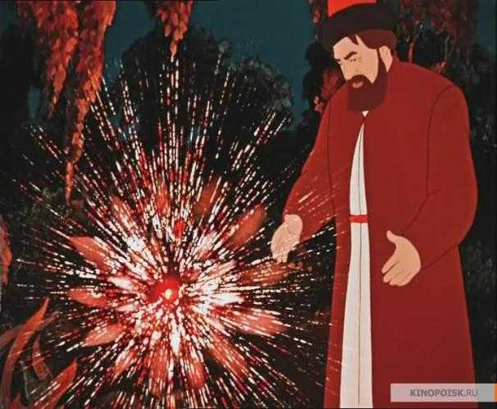
Какая из дочерей попросила купца привезти из дальних стран аленький цветочек?
Ответ

Slide 24
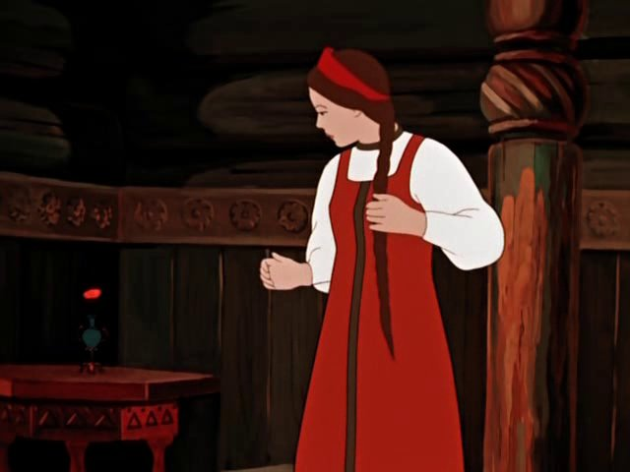
Меньшая дочь

Slide 25
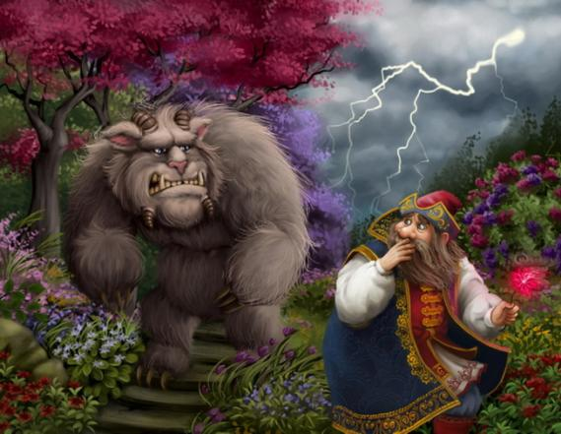
Какой волшебный предмет дал купцу
зверь лесной, чудо морское, чтобы он
мог быстро очутиться дома?
Ответ

Slide 26
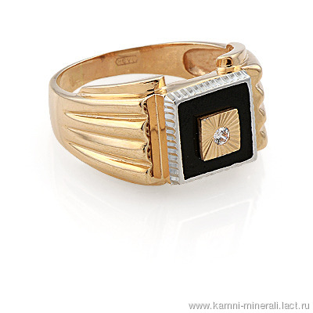
Кольцо

Slide 27
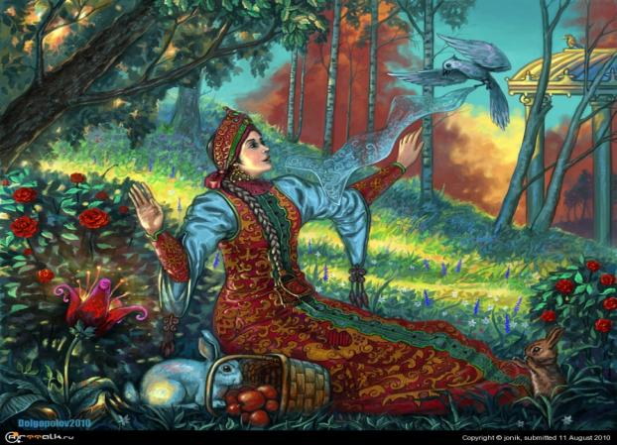
На сколько дней отпустил зверь лесной,
чудо морское купеческую дочь домой?
Ответ

Slide 28
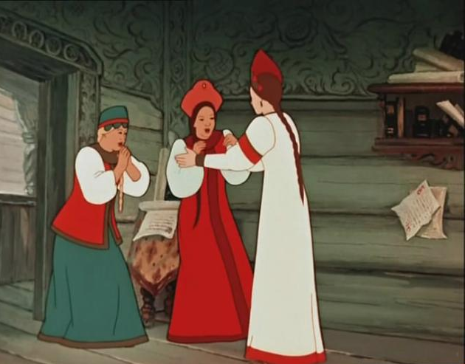
Три дня и три ночи

Slide 29
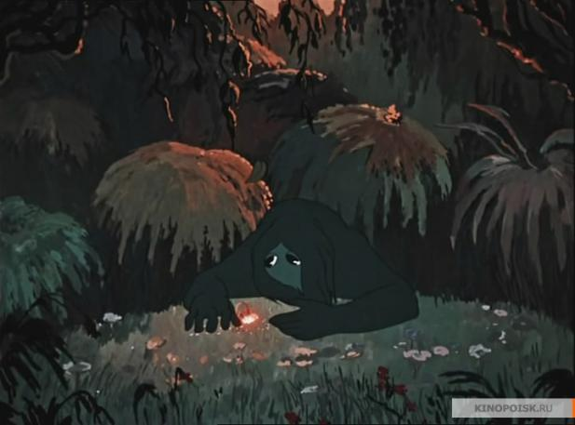
Кем оказался зверь лесной,
чудо морское?
Ответ

Slide 30
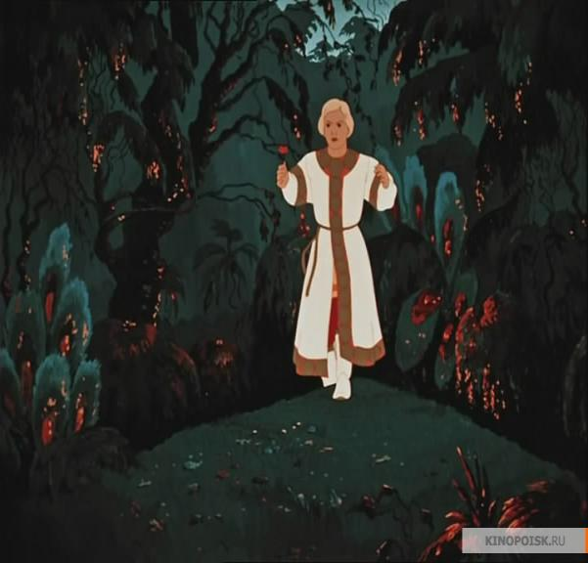
Принцем

Slide 31
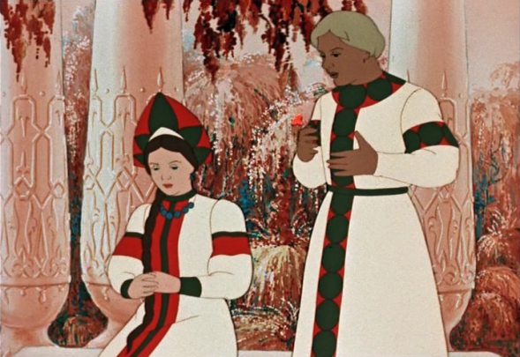
Сколько лет провёл принц в образе
Зверя лесного, чуда морского?
Ответ

Slide 32
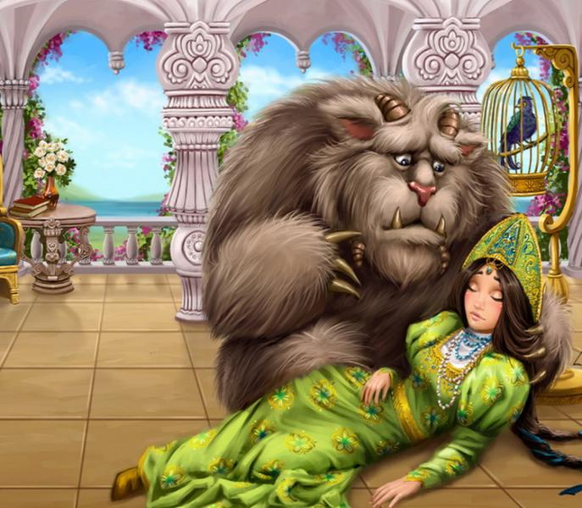
30 лет

Slide 33
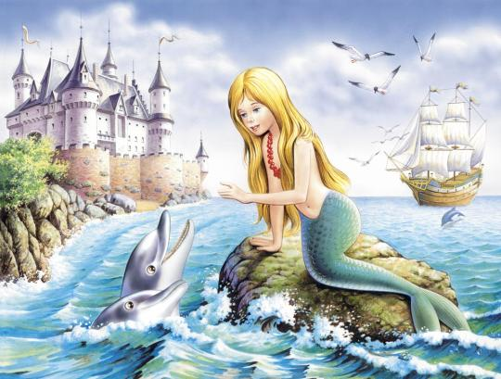
Кого Русалочка расспрашивала о жизни людей?
Ответ

Slide 34
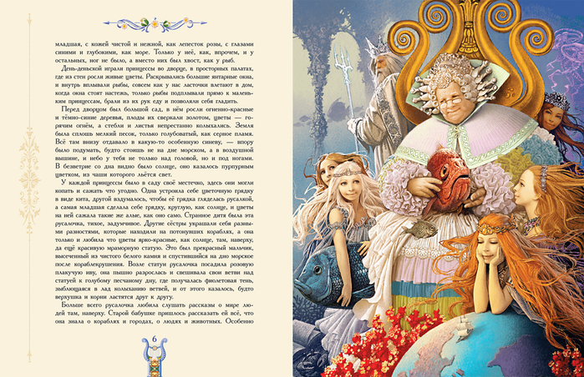
Бабушку

Slide 35
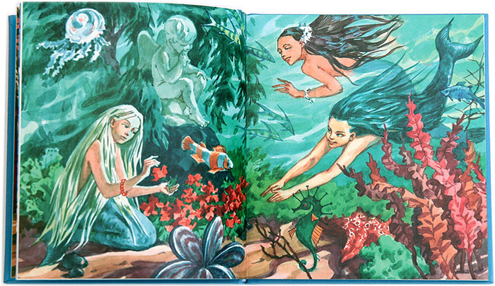
Сколько дочерей было
у морского царя?
Ответ

Slide 36
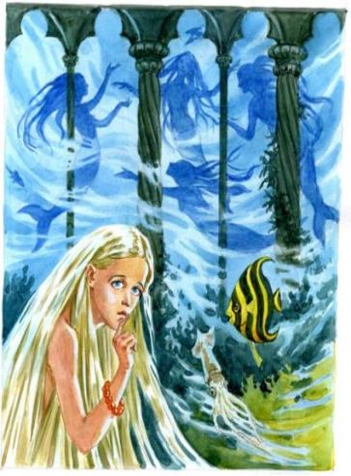
Шестеро

Slide 37
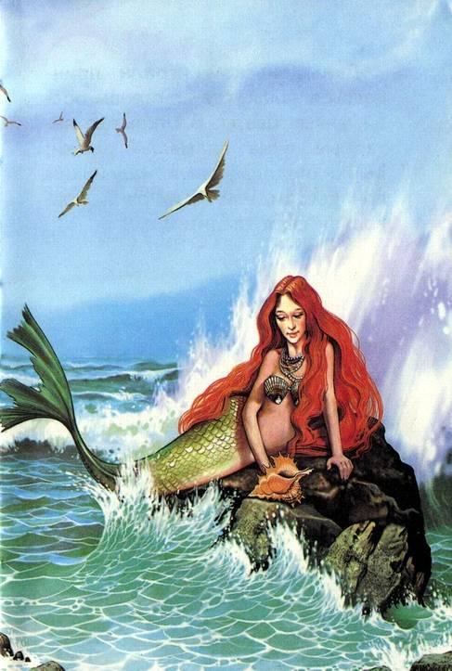
Что надели Русалочке на голову
в день её пятнадцатилетия?
Ответ

Slide 38
Венок из белых лилий

Slide 39
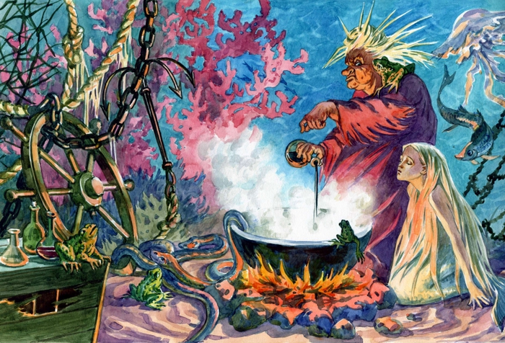
Почему Русалочка
отправилась к ведьме?
Ответ

Slide 40
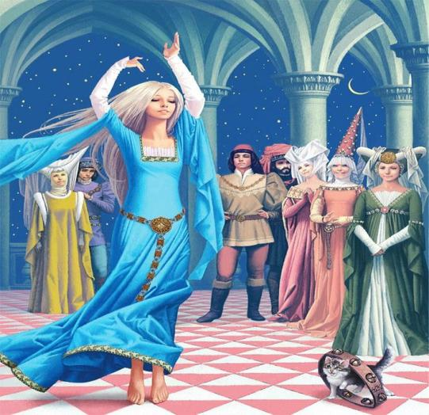
Получить вместо хвоста ноги.

Slide 41
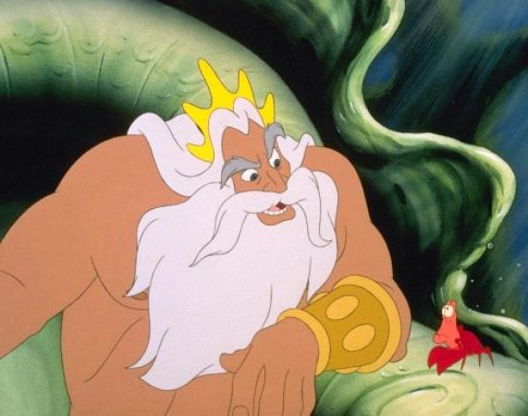
Из чего был сделан дворец
морского царя?
Ответ

Slide 42
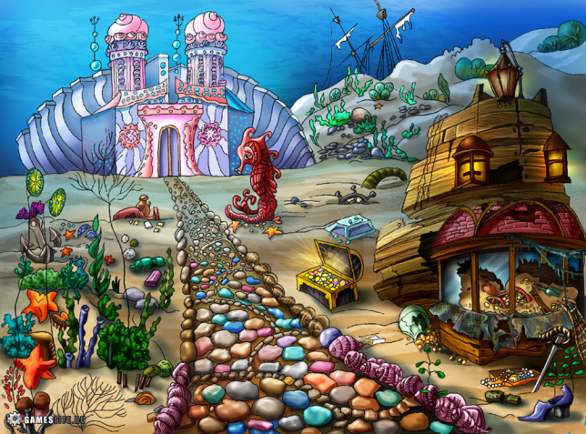
Из кораллов, янтаря, раковин

Slide 43
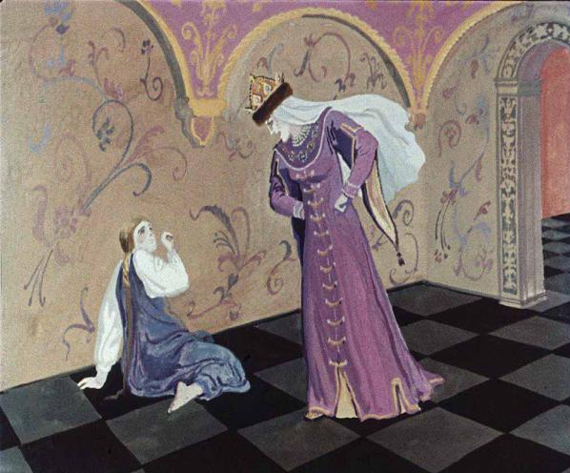
Как звали сенную девушку?
Ответ

Slide 44
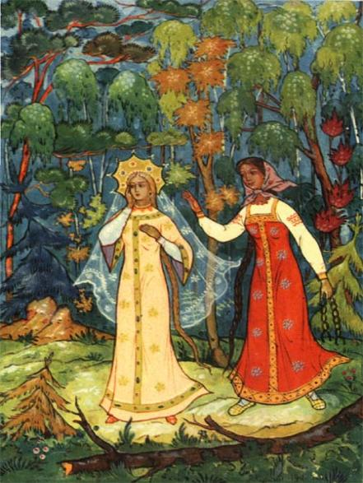
Чернавка

Slide 45
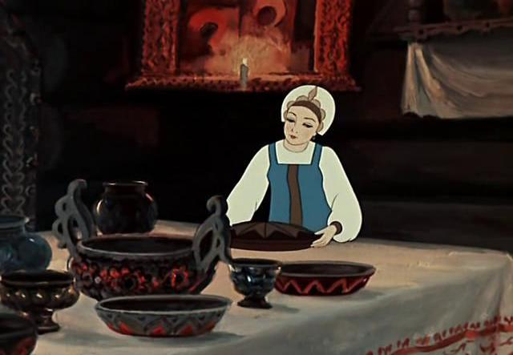
Сколько богатырей было
в сказке?
Ответ

Slide 46
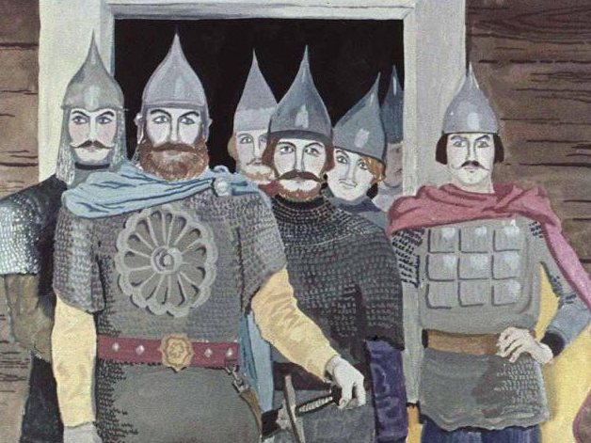
Семь богатырей

Slide 47
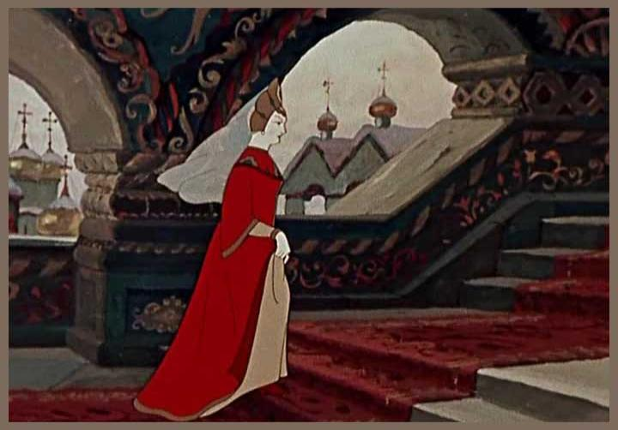
Какое приданое было у молодой
царицы ?
Ответ

Slide 48
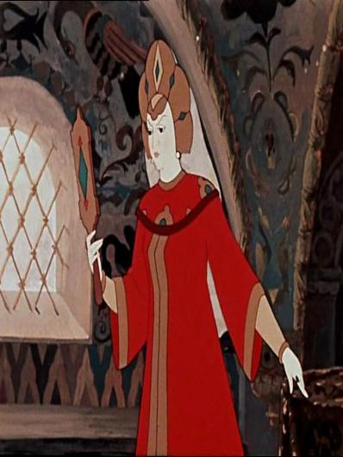
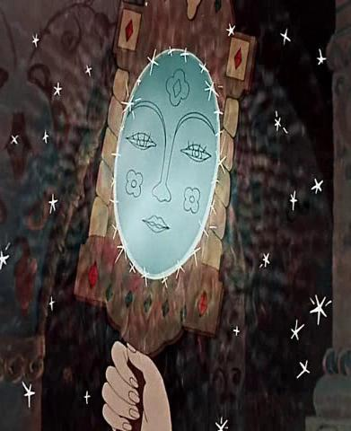
Говорящее зеркальце

Slide 49
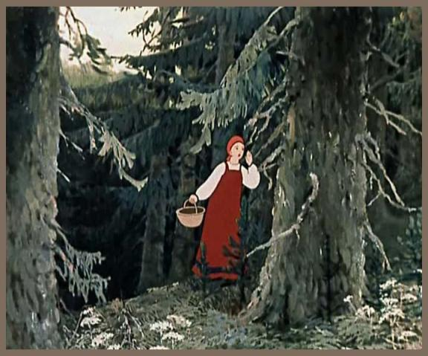
Куда вышла из леса молодая
царевна?
Ответ

Slide 50
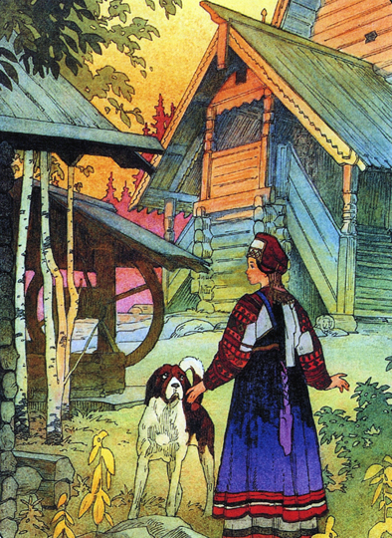
К терему

Slide 51
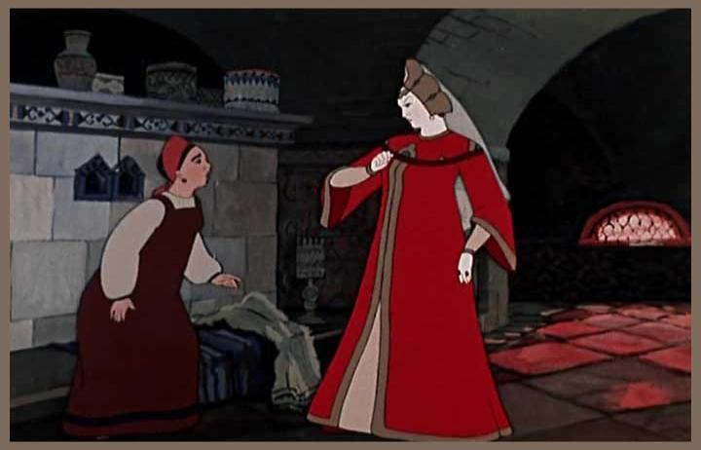
Что мачеха приказала сделать
своей служанке Чернавке?
Ответ

Slide 52
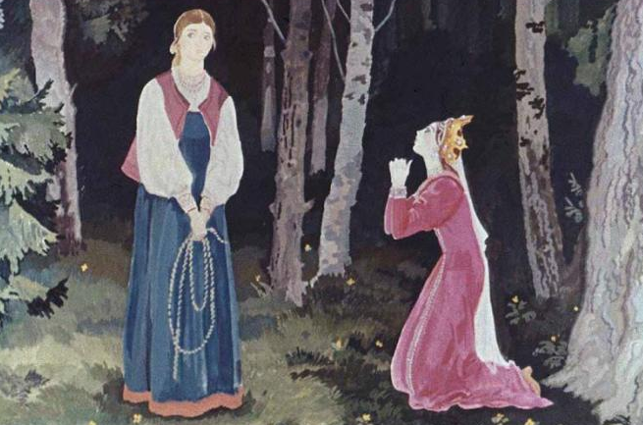
Весть царевну в глушь лесную
И, связав её, живую
Под сосной оставить там
На съедение волкам.

Slide 53
Интернет – ресурсы
http://denis-sergeev2005.narod.ru/konek-gorbunok/1.jpg
http://skazki-chudu.ru/_nw/0/31841485.jpg
http://s019.radikal.ru/i602/1303/c4/36791b301e74.jpg
http://www.kmrz.ru/catimg/37/378259.jpg
http://www.dtskpl.ru/work/639/
http://www.myltik.ru/db/rus/k/konek_gorbunok_1947.jpg
http://halloart.ru/attachment.php?attachmentid=19668&d=1317285464
http://www.xxlbook.ru/imgh608607.png
http://g.io.ua/img_aa/large/0966/83/09668322.jpg
http://ljplus.ru/img4/l/y/lyuzb/a399.jpg
http://i.i.ua/photo/images/pic/9/6/5575469_f5a31196.jpg
http://www.xxlbook.ru/imgh526373.png
http://img.labirint.ru/images/comments_pic/1030/02lab7kvh1280553082.jpg
http://www.labirint.ru/screenshot/goods/226014/8/
http://www.labirint.ru/screenshot/goods/226014/10/
http://www.labirint.ru/screenshot/goods/226014/16/
http://media.nn.ru/data/forum/images/2013-12/81636305-dareeka.gif
http://ocka3ke.ru/sites/default/files/styles/large_tale/public/serebryanoe_kopytce_1.jpg
http://magnet.211.ru/storage/images/d7/1e/d5/00001/original.jpg
http://empik.spravka.ua/products/292925.html
http://www.edu54.ru/sites/default/files/userfiles/image/serebro.jpg
mg-fotki.yandex.ru/get/6501/157060903.57/0_9a1fe_638ecc18_XXL.jpg
http://nwcod.com/uploads/posts/2009-10/1254477083_serebryannoe-kopytce.0-08-33.888.jpg
http://st-im.kinopoisk.ru/im/kadr/1/1/6/kinopoisk.ru-Alenkiy-tsvetochek-1161879.jp
g
http://www.artscroll.ru/Images/2008/l/LiaSelina/000013.jpg
http://dreamworlds.ru/uploads/posts/2009-11/thumbs/1258155860_7.jpg
http://gaudi.arttalk.ru/album_picm.php?pic_id=6131&sid=9e2521d8211a9b6e3be49472ea7c4c48
http://www.artscroll.ru/Images/2008/l/LiaSelina/000014.jpg
http://images.smartbuy.ro/lib/uploads/image/an_2011/luna_07/zi_29/thumbs_200x200/castorland-mini-puzzle-120-piese-m-4e31d3c68fcbe.jpg
http://img1.liveinternet.ru/images/attach/c/4/84/33/84033035_0000pb35.jpg
http://skazki-chudu.ru/Dobrota/Rusalochka/R_Nenov/Rusalochka_Nemov_04.jpg

Slide 54
http://yandex.ru/images/search?source=wiz&img_url=http%3A%2F%2Fwww.free-lancers.net%2Fposted_files%2FND65A09541381.jpg&uinfo=sw-1024-sh-768-ww-1008-wh-667-pd-1-wp-4x3_1024x768&_=1404963013161&p=7&text=%D0%B0%D0%BD%D0%B4%D0%B5%D1%80%D1%81%D0%B5%D0%BD%20%D1%80%D1%83%D1%81%D0%B0%D0%BB%D0%BE%D1%87%D0%BA%D0%B0&noreask=1&pos=213&rpt=simage&lr=35&pin=1
http://img.labirint.ru/images/comments_pic/0940/01labpuo81254235818.jpg
http://www.1zoom.ru/%D0%9C%D1%83%D0%BB%D1%8C%D1%82%D0%B8%D0%BA%D0%B8/%D0%BE%D0%B1%D0%BE%D0%B8/174170/z134.3/
http://s16.radikal.ru/i190/1108/bd/e16d2668d023.jpg
http://www.old-land.ru/kadr/mc134.jpg
http://cs1.livemaster.ru/foto/175x175/4b25263521-dlya-ukrashenij-hrizolit-s-yuvelirnoj-n0217.jpg
010.radikal.ru/i312/1108/01/04d1fdff776d.jpg
http://cp12.nevsepic.com.ua/78-2/1355625812-1177251-www.nevsepic.com.ua.jpg

